Slide 1


Estadísticas demográficas de los ganadores del premio Oscar de la Academia
Data Science e IA

Slide 2

Data Science e IA
Matías Valenzuela Aránguiz
Bootcamp UDD
Ciencia de Datos e IA

Slide 3
Índice
Introducción
Objetivos
Problemática
Metodología y Aplicación del Modelo
Aprendizajes
Propuesta
Conclusiones

Slide 4

Introducción
Los “Premios Oscar” son los galardones que reconocen la excelencia en la industria cinematográfica mundial en todas sus categorías.
Tienen influencia en la representación social y cultural al establecer tendencias de diversidad e inclusión en el cine global.
Oportunidades en cine, sin distinción de etnia, género u orientación sexual.
El Data Science puede impulsar proyectos inclusivos en la industria audiovisual, identificando brechas y promoviendo diversidad en representaciones.

Slide 5

Objetivos
Objetivo general:
Realizar estudios demográficos para entender la representación étnica y de género en la industria del cine.
Explicación sobre cómo el análisis de datos puede respaldar la inclusión, detectando áreas donde falta diversidad.
Objetivo concreto del proyecto:
Desarrollar una herramienta que permita a las empresas medir y mejorar su índice de inclusión, alineándose con prácticas de Responsabilidad Social Corporativa (RSC).

Slide 6

Problemática
La falta de inclusión en roles clave en los Oscar limita la diversidad y refuerza estereotipos en el cine.
Esta falta de inclusión en los Oscar se refleja en otras áreas, afectando la equidad en toda la industria cinematográfica.
Es esencial equilibrar inclusión y mérito en el cine, promoviendo diversidad sin comprometer talento y calidad.
La metodología y el análisis de datos permiten implementar cambios inclusivos sostenibles, identificando inequidades y ajustando estrategias en la industria audiovisual.

Slide 7

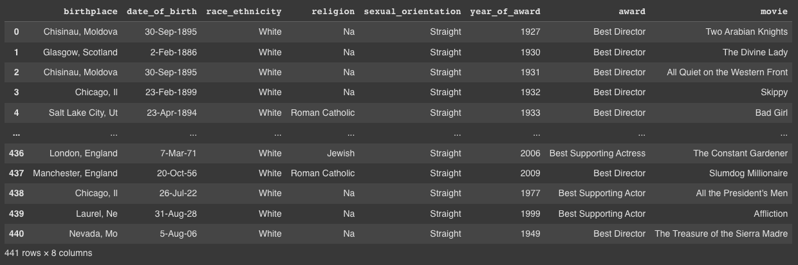
Metodología y aplicación del modelo
El proyecto se basa en el dataset "Demographics of Academy Awards (Oscars) Winners”, el cual contiene información de los ganadores de este prestigioso galardón desde su primera edición, considerando algunas categorías como objeto de análisis (Mejor Actor, Mejor actriz, Mejor actor de reparto, Mejor actriz de reparto, Mejor director).
www.kaggle.com/datasets/fmejia21/demographics-of-academy-awards-oscars-winners

Slide 8
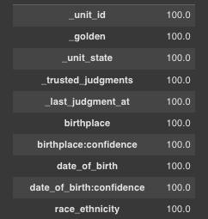
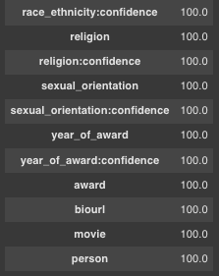
Metodología y aplicación del modelo
EDA:
Manejo de valores nulos, filas duplicadas, verificar completitud.
Eliminar columnas innecesarias: indican la confianza en la precisión, variables que no está clara la información que aportan y otras que eran propias de descripciones muy individualizadas.

Slide 9
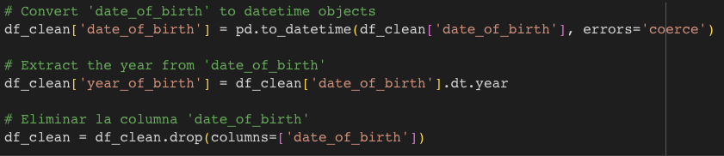
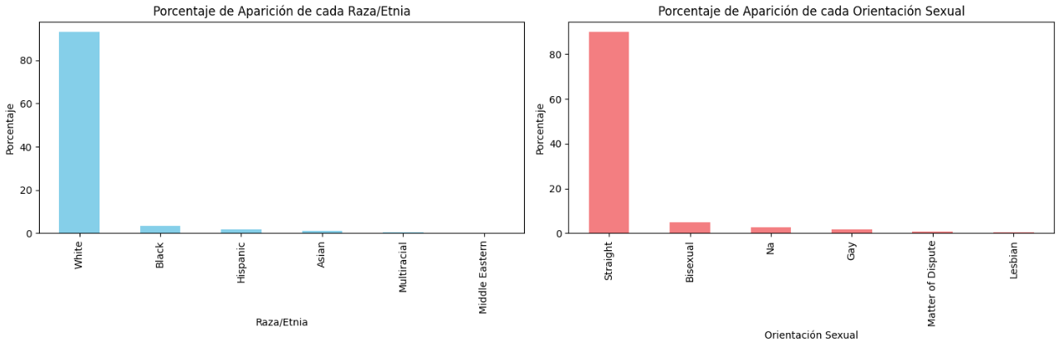
Metodología y aplicación del modelo
Transformación de variables (1): ‘date_of birth’ a formato “datetime”
Análisis Univariable: gráficos representativos de ‘race_ethnicity’ y ‘sexual_orientation’

Slide 10
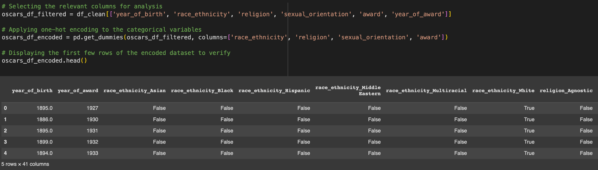
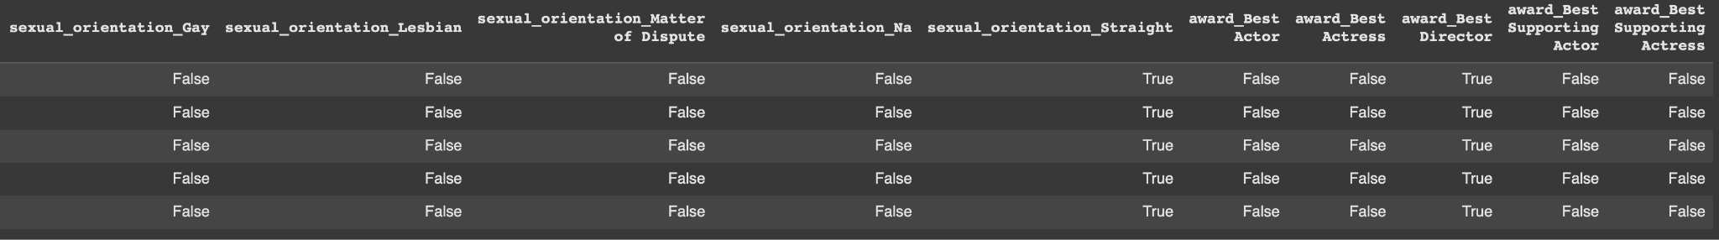
Metodología y aplicación del modelo
Transformación de variables (2): columnas categóricas a numéricas.

Slide 11
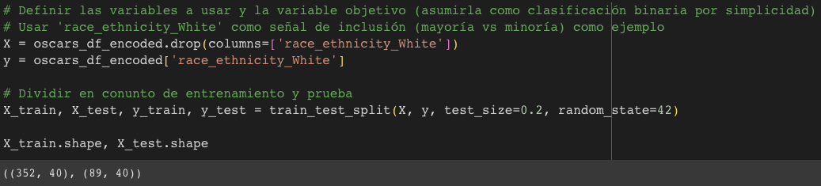
Metodología y aplicación del modelo
División del conjunto de datos: Nuestro resultado del split es 352 muestras para entrenamiento y 89 para prueba.

Slide 12
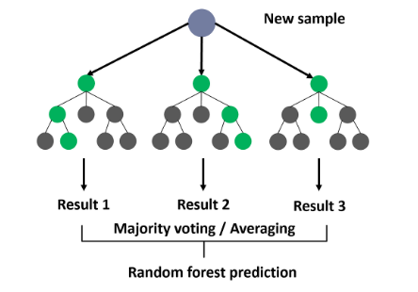
Metodología y aplicación del modelo
MODELADO:
Descripción del modelo: vamos a hacer una clasificación con “Bosques aleatorios (Random Forest)”. Elección se debe a efectividad en desequilibrios de datos.
Limitaciones del Modelo: bajo rendimiento en categorías de minorías y mejora con más datos o técnicas de ajuste.

Slide 13
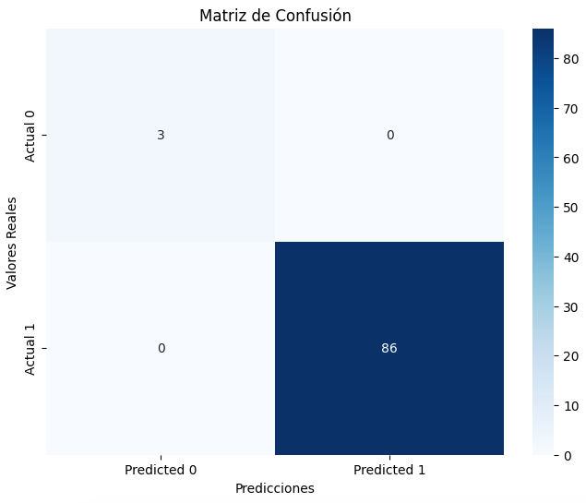
Metodología y aplicación del modelo
Métricas de Evaluación: La precisión del modelo es del 100%.

Slide 14
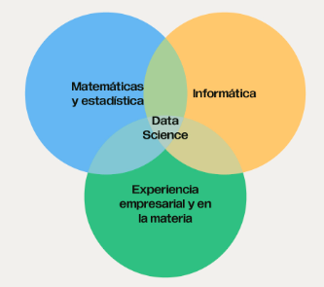

Aprendizajes
Inclusión real requiere tanto datos como compromiso.
Incentivar cuotas de representación, audiciones abiertas, y revisiones ciegas para minimizar el sesgo.
Presentar la idea de un "Índice de Inclusión" para medir la diversidad de manera continua y transparente.

Slide 15
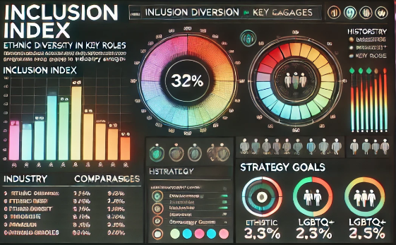
Propuesta
Dashboard de Inclusión Cinematográfica
Índice de Inclusión, gráfico de diversificación en roles clave, y comparativa con la industria.
Generación de reportes automáticos y recomendaciones prácticas.

Slide 16
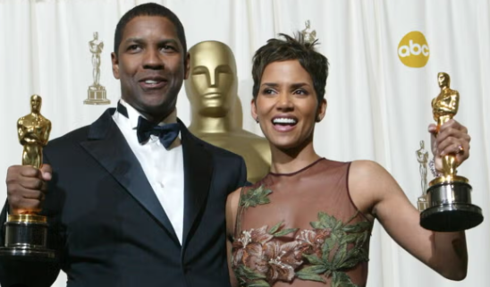
Conclusiones
El análisis de datos en inclusión no solo responde a un compromiso ético, sino que también puede mejorar la percepción pública y la aceptación de la audiencia.
El valor añadido de tener métricas claras y trazables de inclusión como parte de la RSC en el cine.
La necesidad de adoptar medidas basadas en datos para una industria audiovisual diversa e inclusiva.

Slide 17


Data Science e IA
Contacto:
Linkedin: www.linkedin.com/in/matías-valenzuela-941b55205
E-mail: mvalenzuelaa90@gmail.com
GRACIAS

